Slide 1
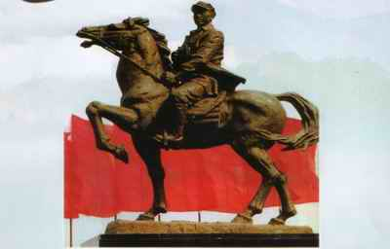
7.菩 萨 兵

Slide 2
自读要求：
（1）自由轻声读课文，要求读准字音，读通句子，读顺课文。
（2）遇到生字多读几遍，遇到不理解的词语打个“？”。

Slide 3
zàng duàn bāo yì
藏族 一段 同胞 朱德 翻译
hú tú yuàn
糊涂 怨不得 平平展展
gēng bō pú tà aí
春耕 播下 菩萨 糟蹋 挨饿
qū ráo
地区 不饶人 尽心尽力

Slide 4
zàng duàn bāo yì
藏族 一段 同胞 朱德 翻译
hú tú yuàn
糊涂 怨不得 平平展展
gēng bō pú tà aí
春耕 播下 菩萨 糟蹋 挨饿
qū ráo
地区 不饶人 尽心尽力

Slide 5
藏族 一段 同胞 朱德 翻译
糊涂 怨不得 平平展展
春耕 播下 菩萨 糟蹋 挨饿
地区 不饶人 尽心尽力

Slide 6
想一想
时 间
本文是按（ ）顺序写的。
（ ）、（ ）、（ ）这几个词表示了事情发展的具体时间。
一 天
第二天
几天以后

Slide 7
一（1）藏胞害怕 ， 朱德总司令 。
二（2-5）朱德同志让翻译 ，翻译没有找回藏胞，朱德 。
三（6.7） 朱德在第二天召开了春耕动员会，带领红军 。
四（8.9）春耕行动感动了藏胞，他们
。
又有军队开过来，躲进山里
急坏了
去找藏胞
想帮助他们把地抢种上
帮助藏胞春耕
赞颂朱总司令率领的红军是“菩萨兵”。

Slide 8
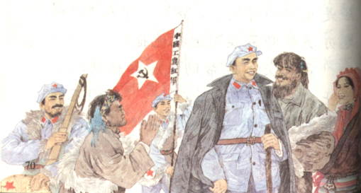
“几时见过菩萨一样的司令、菩萨一样的兵呀！”

Slide 9
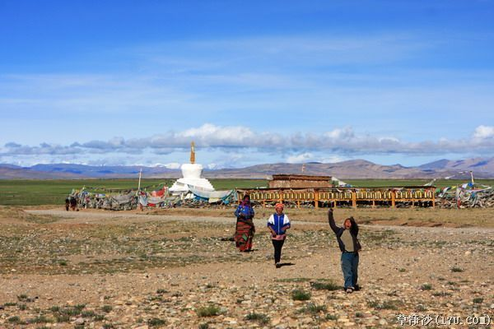
长征途中，红军来到藏民居住地区，准备休整一段时间。藏族同胞吃尽了反动军队的苦头，一听说又有军队开过来，早就躲进了深山，谁也不敢露面。这下可急坏了朱德总司令。

Slide 10
长征途中，红军来到藏民居住地区，准备休整一段时间。藏族同胞吃尽了反动军队的苦头，一听说又有军队开过来，早就躲进了深山，谁也不敢露面。这下可急坏了朱德总司令。

Slide 11
自学要求
（1）自读课文，用“——”划出来朱总司令的话，读一读。
（2）在小组内交流自己的感受。

Slide 12
交流：
你从什么地方可以感受到朱德总司令的菩萨心肠？

Slide 13
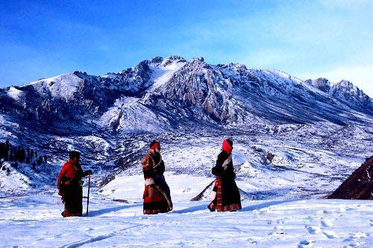
“这么多天了，藏胞还在山里，
怎么受得了呢？得想办法动员他们
回来呀！”
（焦急、担心和关切的语气）

Slide 14
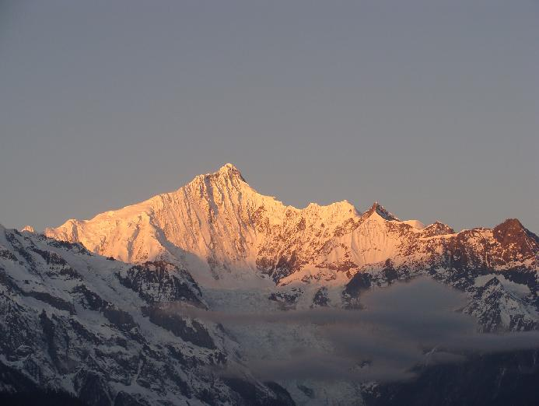
“这也怨不得他们，他们是让反动军队糟蹋怕了。现在已经是春耕的时候了，节气不饶人哪，得赶紧帮助藏胞把地抢种上。”

Slide 15
“这也怨不得他们，他们是让反动军队糟蹋怕了。现在已经是春耕的时候了，节气不饶人哪，得赶紧帮助藏胞把地抢种上。”

Slide 16
“唉，一定是乌云遮住了他们
的眼睛，那些藏胞一见到我们就
跑，真糊涂哇！”

Slide 17
“这也怨不得他们，他们是让反动军队糟蹋怕了。现在已经是春耕的时候了，节气不饶人哪，得赶紧帮助藏胞把地抢种上。”

Slide 18
“不能让藏胞来年挨饿，我们
要像种自己的地一样，尽心尽力
地把藏胞的地种好。要让红军播
下的种子在这里发芽、生根、开
花、结果……”

Slide 19
“不能让藏胞来年挨饿，我们
要像种自己的地一样，尽心尽力
地把藏胞的地种好。要让红军播
下的种子在这里发芽、生根、开
花、结果……”

Slide 20
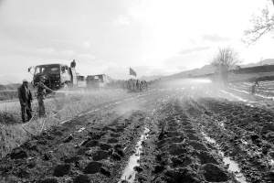
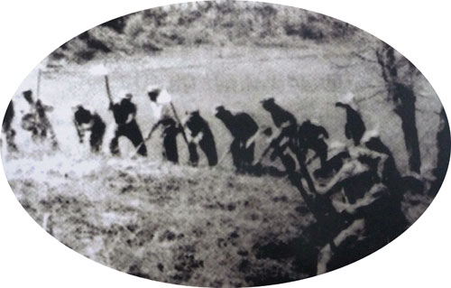
开完会，朱总司令就带领大
家热火朝天地干了起来。

Slide 21
“不能让藏胞来年挨饿，我们要像种自己的地一样，尽心尽力地把藏胞的地种好。要让红军播下的种子在这里发芽、生根、开花、结果……”

Slide 22
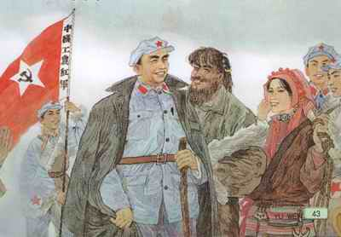
我们共产党人好比种子
人民好比土地
我们到了一个地方
就要同那里的人民结合起来
在人民中间生根、开花……

Slide 23
他们说：“几时见过菩萨一
样的司令、菩萨一样的兵呀！”

Slide 24
长征
中国工农红军1934到1935年由江西转移到陕北的二万五千里长征，翻越18条山脉，其中5条终年积雪。渡过24条河流。转战11个省，占领62座城市。有些地方是以前军队从来没有到过的。长征的胜利表明中国共产党和中国工农红军是一支不可战胜的力量。

